Slide 1
স্বাগতম

Slide 2
এইচ. এম. মতিউর রহমান
সহকারি শিক্ষক (ব্যবসায় শিক্ষা)
পটুয়াখালী সরকারি বালিকা উচ্চ বিদ্যালয়, পটুয়াখালী।
মোবাইল - ০১৭১৬-২২৪৪২৫
Email-matiur.ptk@gmail.com

Slide 3
পাঠ পরিচিতি
বিষয়ঃ ব্যবসায় উদ্যোগ
শ্রেণিঃ নবম
অধ্যায়ঃ অষ্টম (ব্যবসায় ও প্রতিষ্ঠানের
ব্যবস্থাপনা)
পাঠঃ ২, পরিকল্পনার ধারণা ও
প্রয়োজনীয়তা
পিড়িয়ডঃ ৫ম
সময়ঃ ৫০ মিনিট
তারিখঃ ০৬/০৯/২০২০ ইং

Slide 4
এসো আজ আমরা একটা গল্প শুনি
ব্যবসায় শিক্ষার শিক্ষক জনাব সায়েম ক্লাসে শিল্পের প্রকারভেদ নিয়ে আলোচনার শুরুতে শিক্ষার্থীদের কাছে সরাসরি শিল্প কারখানা দেখার অভিজ্ঞতা জানতে চান। দু-একজন ব্যতিরেকে কারোরই অভিজ্ঞতা নেই। তিনি সবাইকে নিয়ে জেলার বিসিক শিল্প নগরী পরিদর্শনের আগ্রহ জানালে সকল শিক্ষার্থী আনন্দে নেচে ওঠে। তিনি বললেন, এর জন্য প্রধান শিক্ষকের অনুমতি লাগবে। তাছাড়া আরো যা চিন্তা করে সিদ্ধান্ত নিতে হবে – তা হলো– কখন যাওয়া হবে ? কীভাবে যাওয়া হবে ? কতজন শিক্ষার্থী ও শিক্ষক যাবেন ? সেখানে কর্তৃপক্ষের সাথে কীভাবে যোগাযোগ করবেন ?

Slide 5
সবশেষে শিক্ষক জনাব সায়েম শিক্ষার্থীদের নিকট প্রশ্ন রাখলেন, কারখানা পরিদর্শনের জন্য আমাদের এসকল পূর্ব-ধারণা বা চিন্তা ভাবনাকে আমরা কী বলতে পারি ?

Slide 6
পরিকল্পনা

Slide 7
আজকের পাঠ শেষে শিক্ষার্থীরা---
১। পরিকল্পনা কী তা বলতে পারবে;
২। পরিকল্পনার প্রয়োজনীয়তা বর্ণনা করতে পারবে।

Slide 8
পরিকল্পনার ধারণা
উদ্দেশ্য অর্জনে
কী কী কাজ করা হবে ?
আগে থেকে নির্ধারণ
কীভাবে করা হবে ?
কখন করা হবে ?
পরিকল্পনা
কোথায় করা হবে ?
কেন করা হবে ?
কাদের দিয়ে করা হবে ?

Slide 9
একক কাজ
পরিকল্পনা কাকে বলে ?
সমাধান
পরিকল্পনা হলো লক্ষ্য ও উদ্দেশ্যাবলি নির্ধারণ এবং তা অর্জনের জন্য ভবিষ্যতে কী করতে হবে, কীভাবে করতে হবে, কখন করতে হবে ইত্যাদি বিষয়ে আগাম কর্মসূচী নির্ধারণ করা।

Slide 10
পরিকল্পনার গুরুত্ব
পরিকল্পনার গুরুত্ব
ভবিষ্যত সম্পর্কে ধারণা
সম্পদের সঠিক ব্যবহার
দক্ষতা বৃদ্ধি
উদ্দেশ্য অর্জনে সহায়তা
উপকরণের কাম্য ব্যবহার
দায়িত্বের সমবন্টন
সিদ্ধান্ত গ্রহণ
দায়িত্ববোধ সৃষ্টি

Slide 11
পরিকল্পনার গুরুত্ব
উদ্দেশ্য অর্জনে সহায়তা
উপকরণের কাম্য ব্যবহার

Slide 12
পরিকল্পনার গুরুত্ব
সম্পদের সঠিক ব্যবহার
দায়িত্বের সমবন্টন

Slide 13
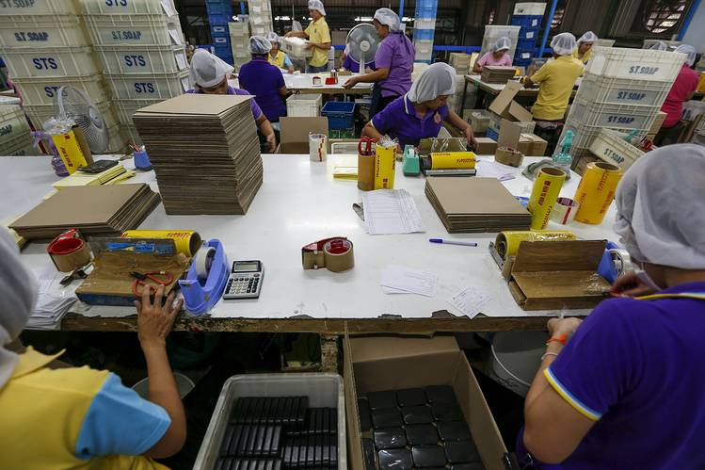
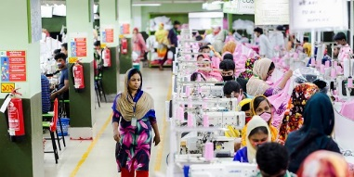
পরিকল্পনার গুরুত্ব
দায়িত্ববোধ সৃষ্টি হয়
দক্ষতা বৃদ্ধি পায়

Slide 14
জোড়ায় কাজ
একটি ব্যবসায় প্রতিষ্ঠানে পরিকল্পনার প্রয়োজন কেন ?
এসো সঠিক উত্তর মিলিয়ে নিই
পরিকল্পনার মাধ্যমে ব্যবসায় প্রতিষ্ঠানের ভবিষ্যৎ কর্মপন্থা নির্ধারণ করা যায়।
পরিকল্পনা ছাড়া কাজ করলে তা ব্যর্থতায় পর্যবসিত হতে পারে।
পরিকল্পনা সঠিক দিকনির্দেশনার মাধ্যমে ঝুঁকি ও অনিশ্চয়তা দূর করে।
প্রতিষ্ঠানের ব্যবস্থাপনার যাবতীয় কাজ সুষ্ঠুভাবে সম্পাদন করা যায়।
পরিকল্পনামাফিক ব্যবসায় শুরু করলে যেকোনো বাধা সহজে মোকাবিলা করা যায়।
পরিকল্পনার মাধ্যমে ব্যবসায় শুরু করলে সাফল্যের সম্ভাবনা বেশি থাকে।

Slide 15
মূল্যায়ন
প্রশ্ন | উত্তর
১। কোনো বিষয়ে অগ্রিম সিদ্ধান্ত নেওয়াকে কী বলে ?
২। ব্যবস্থাপনার প্রথম কাজ কী ?
৩। প্রতিষ্ঠানের দায়িত্ব সঠিকভাবে বন্টিত হলে নিচের কোনটি সৃষ্টি হয় ?
৪। সঠিক পরিকল্পনা কোনটিকে সহজ করে ?
১। পরিকল্পনা
২। পরিকল্পনা
৩। দায়িত্ববোধ
৪। উদ্দেশ্য অর্জন

Slide 16
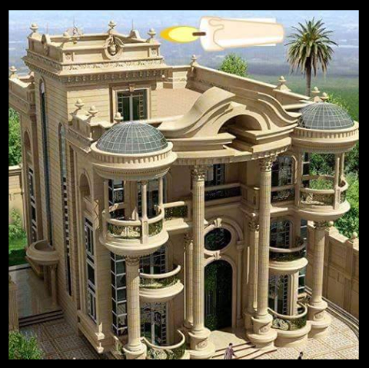
বাড়ির কাজ
ক
সংগঠন
খ
নির্দেশনা
প্রেষণা
সমন্বয় সাধন
নিয়ন্ত্রণ
উদ্দীপকে উল্লিখিত ‘ক’ স্থানের কাজ সবচেয়ে গুরুত্বপূর্ণ-বক্তব্যটি বিশ্লেষণ করো।

Slide 17
সকলকে আন্তরিক ধন্যবাদ

